Slide 1

Kauno miesto mokyklų mokinių išorinio vertinimo rezultatai
2021m.
dr. Asta Ranonytė
Nacionalinės švietimo agentūros
Direktoriaus pavaduotoja
2021 10 07

Slide 2
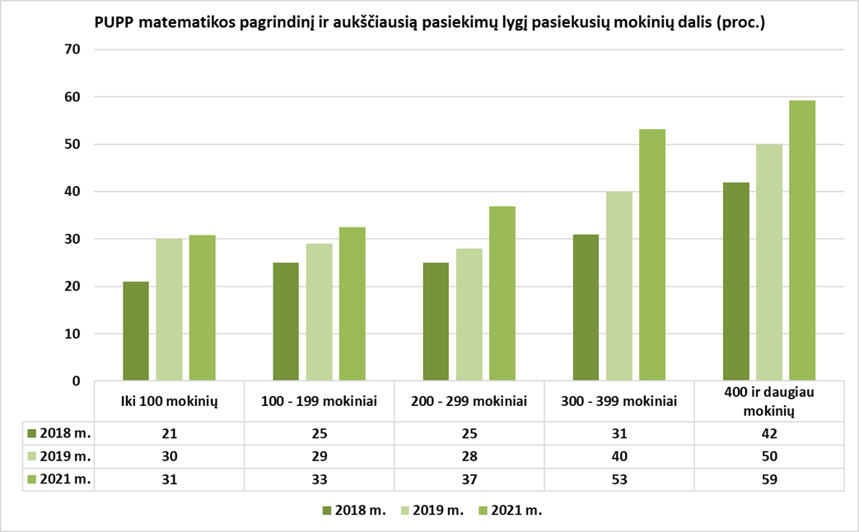
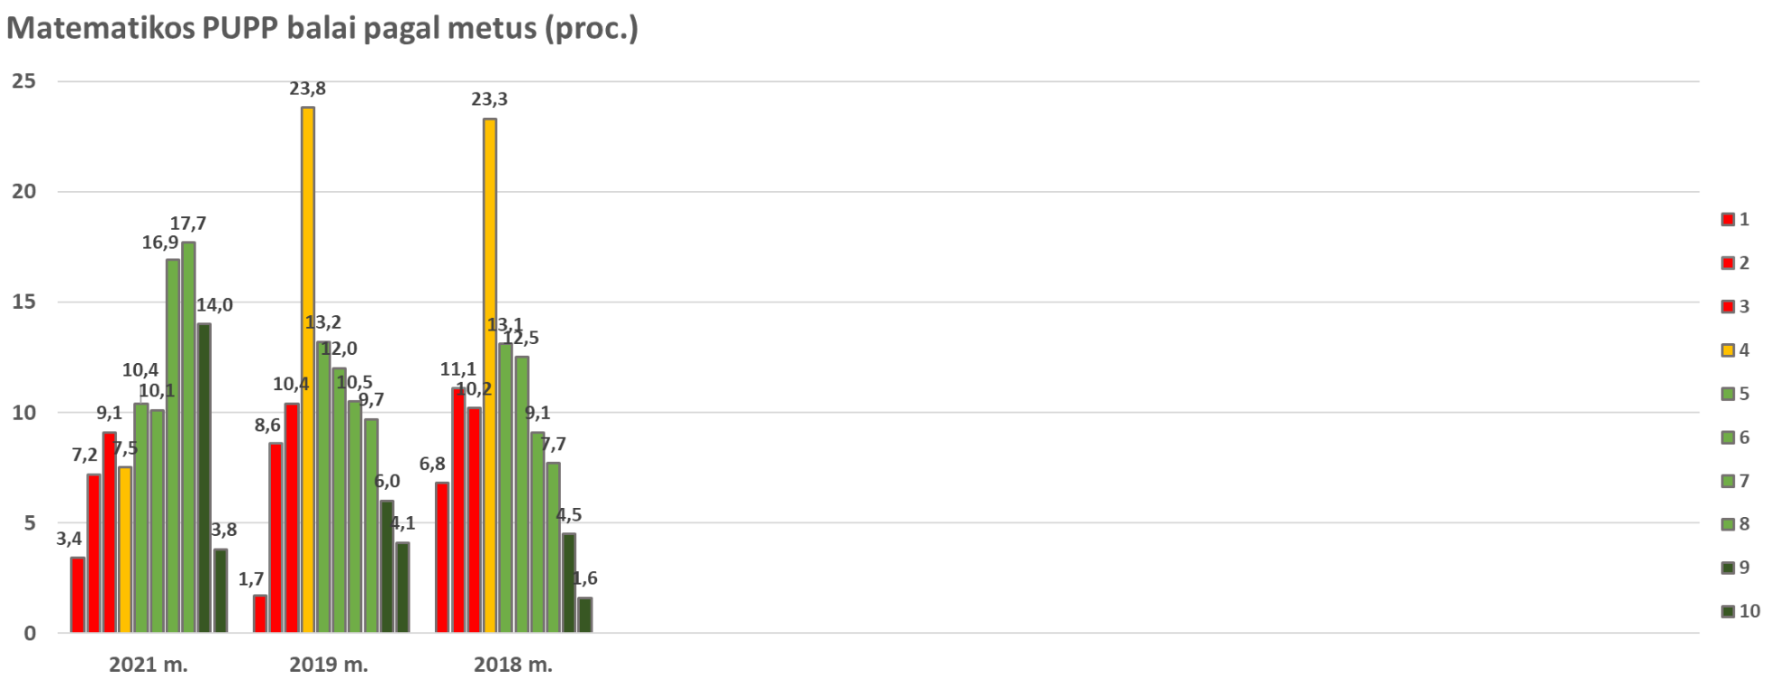
PUPP
Lyginat trijų metų (2018, 2019, 2021) bendrojo ugdymo mokyklų matematikos PUPP rezultatus pagal mokykloje besimokančių mokinių skaičių matyti, kad didžiausia dalis mokinių pasiekusių matematikos pagrindinį ir aukščiausią pasiekimų lygį yra mokyklose, kuriose mokosi nuo 300 iki 399 mokinių, taip pat mokyklose, kuriose mokosi 400 ir daugiau mokinių. Ši tendencija šiais metais dar labiau išryškėja.

Slide 3
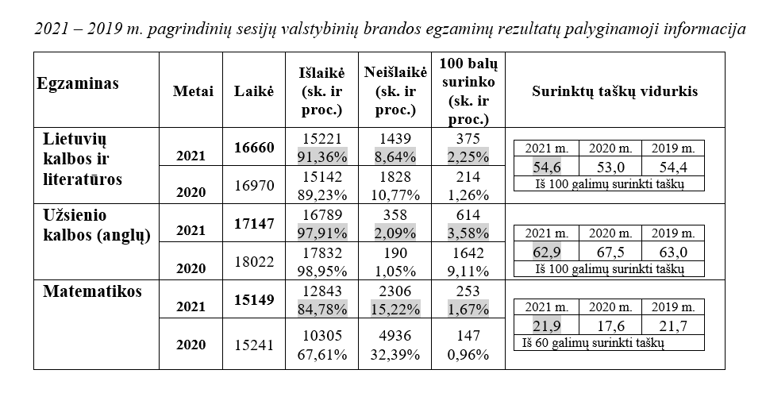
2021 VBE
2021 metų VBE neišlaikymų skaičius yra mažesnis nei 2020 ir 2019 metais.
2021 m. neišlaikyta 6,6 proc. valstybinių brandos egzaminų,
2020 m. – 9,9 proc., 2019 m. – 7 proc., 2018 m. – 5,6 proc., 2017 m. – 5,6 proc., 2016 m. – 5,8 proc.
Šimtukų skaičius | Mokinių skaičius
 | 2021 | 2020 | 2019 metai | 2018 metai | 2017 metai | 2016 metai | 2015 metai | 2014 metai | 2013 metai
Vienas | 1219 | 1791 | 1514 | 1551 | 1300 | 1059 | 1324 | 796 | 1218
Du | 208 | 260 | 286 | 289 | 306 | 253 | 250 | 172 | 226
Trys | 71 | 66 | 88 | 75 | 101 | 77 | 76 | 48 | 69
Keturi | 36 | 9 | 26 | 17 | 24 | 13 | 27 | 6 | 18
Penki | 4 | 7 | 9 | 1 | 2 | 3 | 7 | 1 | 4

Slide 4
2021 metų VBE balų vidurkiai
* Tik gimnazijų mokiniai be eksternų ir profesinių mokyklų

Slide 5
Vidutiniai VBE balai 2020-2021 m. Kauno miesto savivaldybėje
* Tik gimnazijų mokiniai be eksternų ir profesinių mokyklų

Slide 6
Neišlaikiusiųjų VBE dalis
* Tik gimnazijų mokiniai be eksternų ir profesinių mokyklų

Slide 7
Vidutiniai VBE balai skirtingose savivaldybėse
* Tik gimnazijų mokiniai be eksternų ir profesinių mokyklų

Slide 8
* Tik gimnazijų mokiniai be eksternų ir profesinių mokyklų

Slide 11
2020 m. 2021 m.

Slide 12
2020 m. 2021 m.

Slide 13
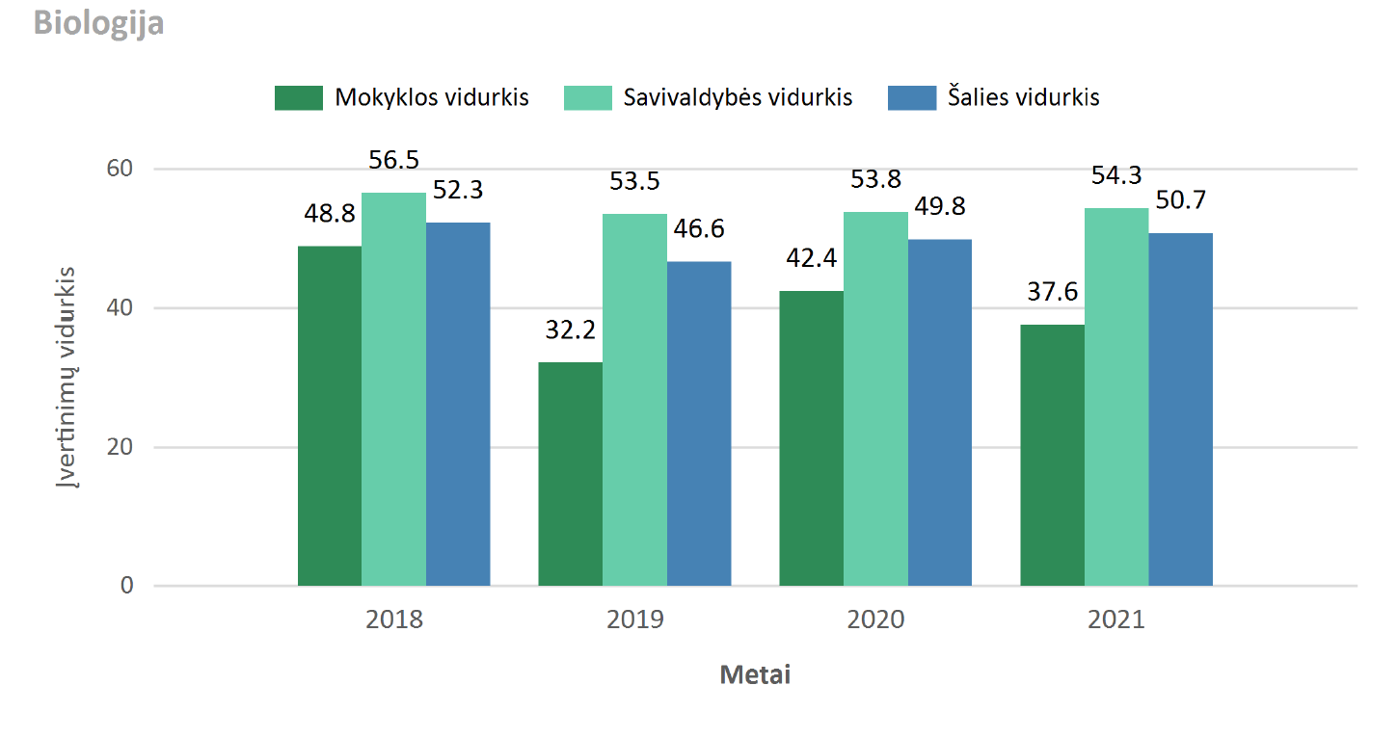
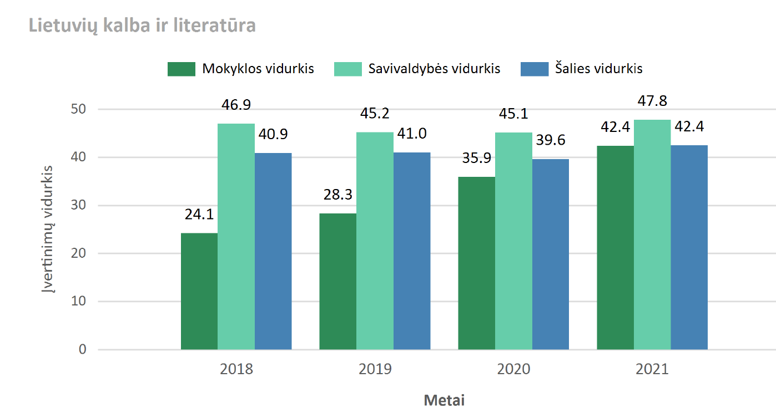
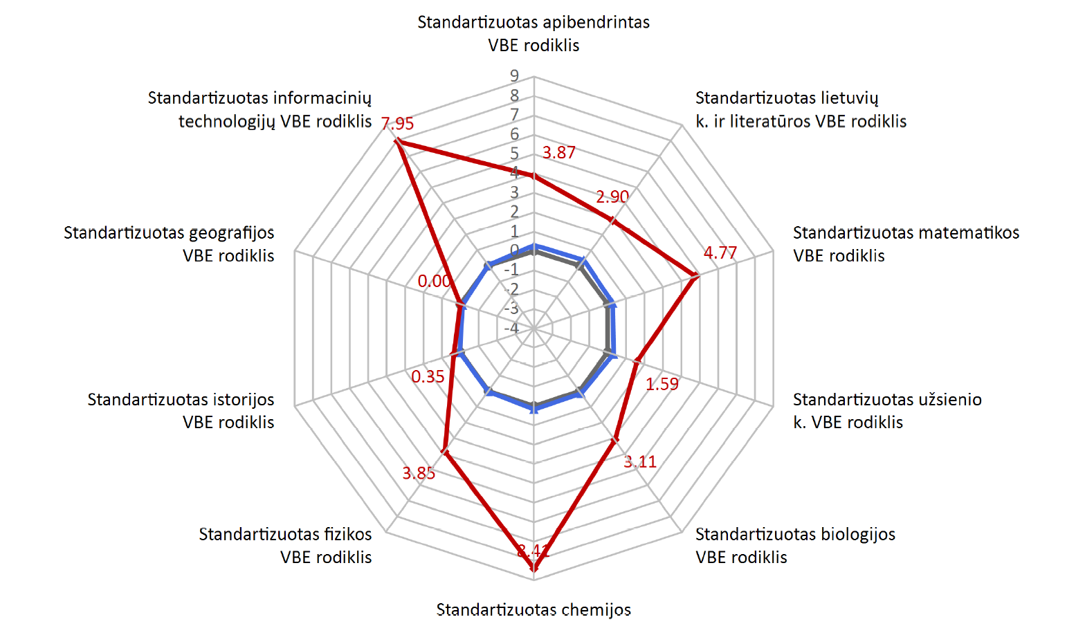
VBE. Mokyklos lygmuo
Kelerių metų mokyklos dalyko VBE vidurkis, lyginant su savivaldybės ir šalies
Standartizuotas mokyklos VBE vidurkis, lyginant su savivaldybės ir šalies

Slide 14
Kokiais rezultatų duomenimis dalinamės

Slide 15
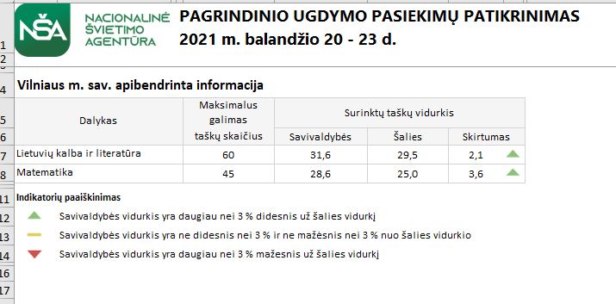
Savivaldybės lygmuo. Panoraminė nuotrauka
Surinktų taškų vidurkis savivaldybėje ir šalyje, minimalus palyginimas

Slide 18
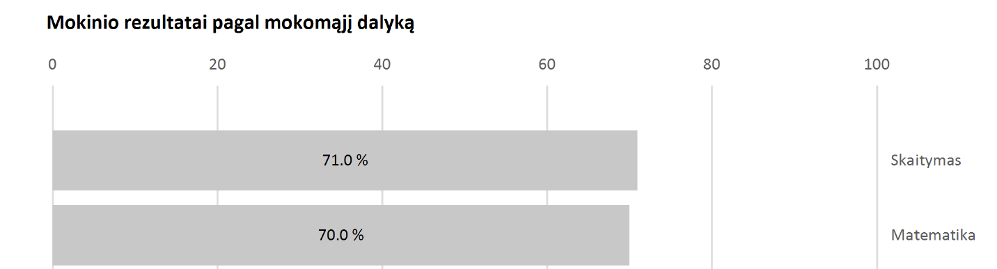
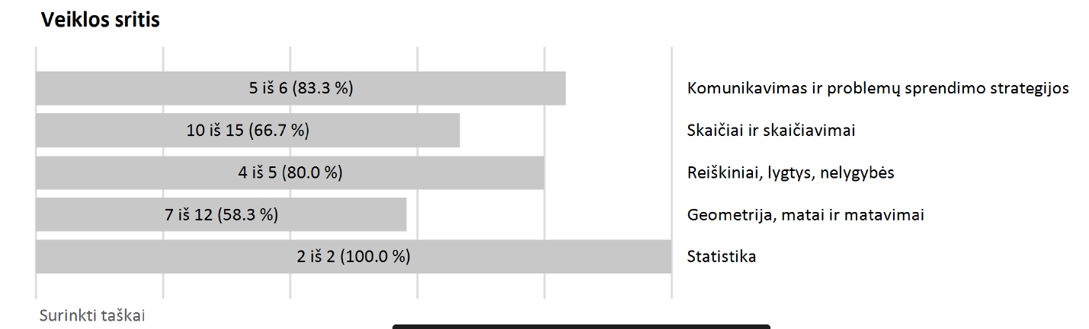
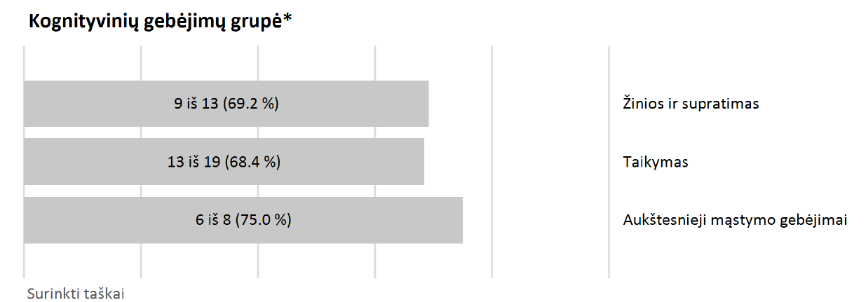
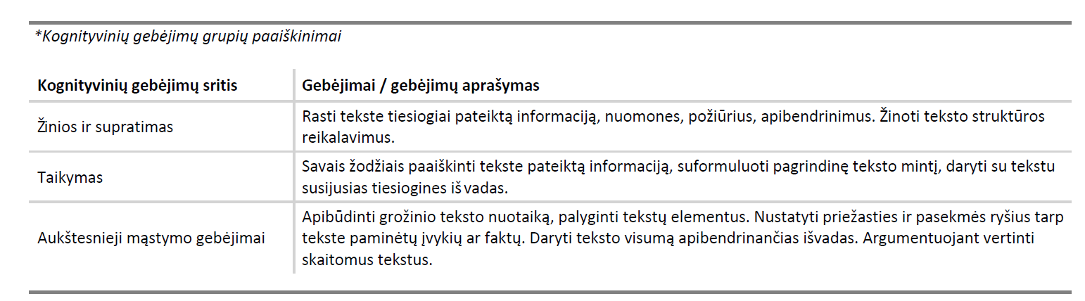
Mokinio lygmuo. Ataskaita tėvams
Skaitinė, grafinė, tekstinė informacija
Mokymosi turinio informacija
Gebėjimų grupės
Gebėjimų aprašymai

Slide 19
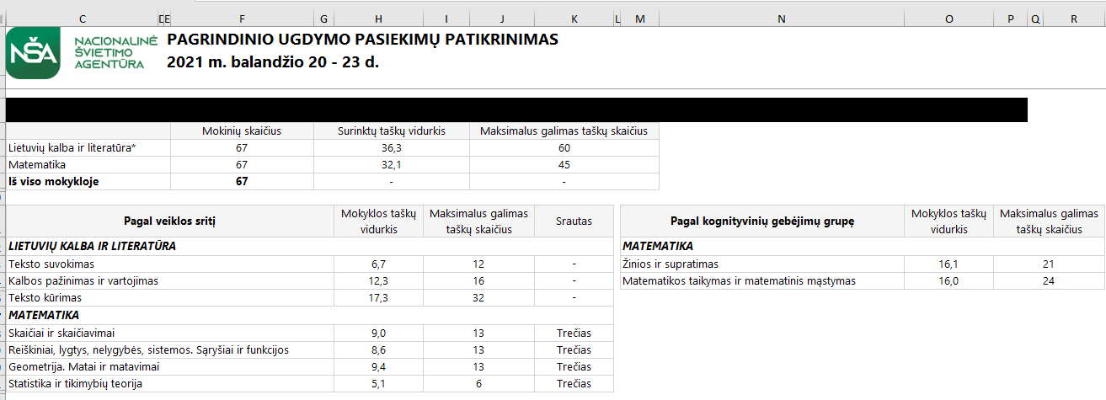
Mokyklos lygmuo
Aktyvus formatas
Surinktų taškų vidurkis
Surinktų tašų vidurkis pagal veiklos sritis ir gebėjimų grupes

Slide 20
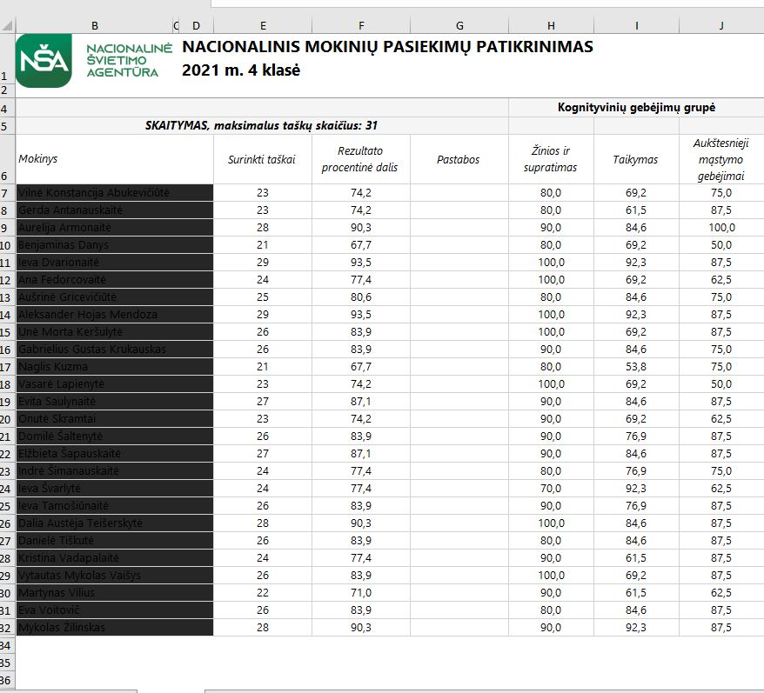
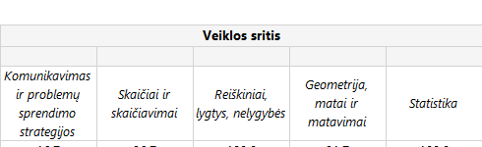
Mokyklos lygmuo
Kiekvienos klasės mokinių sąrašas
Mokinio surinkti užduoties taškai
Kognityvinių gebėjimų grupės
Kokią dalį užduoties taškų, skirtų žinioms ir supratimui gavo konkretus mokinys
Galima grupuoti mokinius pagal taškus/gebėjimų grupes
Turinio veikos sritys

